Slide 1
Wat heb u er nu aan, dat u dit alles gelooft?

Slide 2
Wat heb u er nu aan, dat u dit alles gelooft?
Dat ik in Christus rechtvaardig ben voor God en een erfgenaam van het eeuwige leven.

Slide 3
Ik ben rechtvaardig voor God!
Rechtvaardig zijn voor God
… wat is dat?
… kan dat?
… hoe dan?
… door geloof!

Slide 4
1. Rechtvaardig zijn voor God: wat is dat?
Dat je God recht in de ogen kunt kijken
Maar: de zonde staat tussen Hem en ons in
‘Iedereen heeft gezondigd en ontbeert de nabijheid van God.’ (Romeinen 3: 21)
Zelfinzicht nodig m.b.v. Bijbelse kennis
Maar … kan dat dan wel: rechtvaardig zijn voor God?

Slide 5
2. Rechtvaardig zijn voor God: kan dat?
Ervaren kerkganger: ja, door geloof!
De spanning van antwoord 60:
‘Al klaagt mijn geweten mij aan ...’
→ Kent u/jij die spanning?
Zie je jezelf als zondaar die genade nodig heeft?
Toch schenkt God mij
Eigenlijk kan het niet - maar het kan toch!

Slide 6
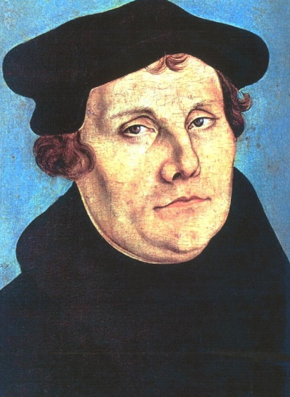
3. Rechtvaardig zijn voor God: hoe dan?
Psalm 31: 2
‘Doe mij ontkomen door uw gerechtigheid’

Slide 7
3. Rechtvaardig zijn voor God: hoe dan?
Luthers ontdekking:
Gods gerechtigheid is
geen eisende
maar een
gevende
gerechtigheid

Slide 8
3. Rechtvaardig zijn voor God: hoe dan?
“God wil ons nu, in deze tijd, zijn gerechtigheid bewijzen: Hij laat ons zien dat hij rechtvaardig is door iedereen vrij te spreken die in Jezus Christus gelooft.” (Romeinen 3: 26)
De vrolijke ruil:
Christus en ik wisselen van plaats

Slide 9
4. Rechtvaardig zijn voor God: door geloof!
“God wil ons nu, in deze tijd, zijn gerechtigheid bewijzen: Hij laat ons zien dat hij rechtvaardig is door iedereen vrij te spreken die in Jezus Christus gelooft.” (Romeinen 3: 26)
Je moet dus geloven. Méér niet.
Christus zorgt dat ik rechtvaardig en heilig ben.

Slide 10
4. Rechtvaardig zijn voor God: door geloof!
“niet dat ik door de waarde van mijn geloof voor God aangenaam ben” (antwoord 60)
Dus
Je kunt je nooit op je geloof beroemen
Je hoeft in geloof niet te presteren
Geloof is het middel waarmee we ons aan de reddingsboei Christus vastklampen
DE REDDINGSBOEI DOET HET!

Slide 11
4. Rechtvaardig zijn voor God: door geloof!
Je wordt niet op jezelf teruggeworpen
Zoek dus niet naar redenen in jezelf!!
Een weldadig geloof: “ik kan het niet, ik hoef het ook niet te kunnen; ik mag me aan uw genade vastklampen!”
Pure genade: in Christus toch rechtvaardig voor God.

